Slide 1

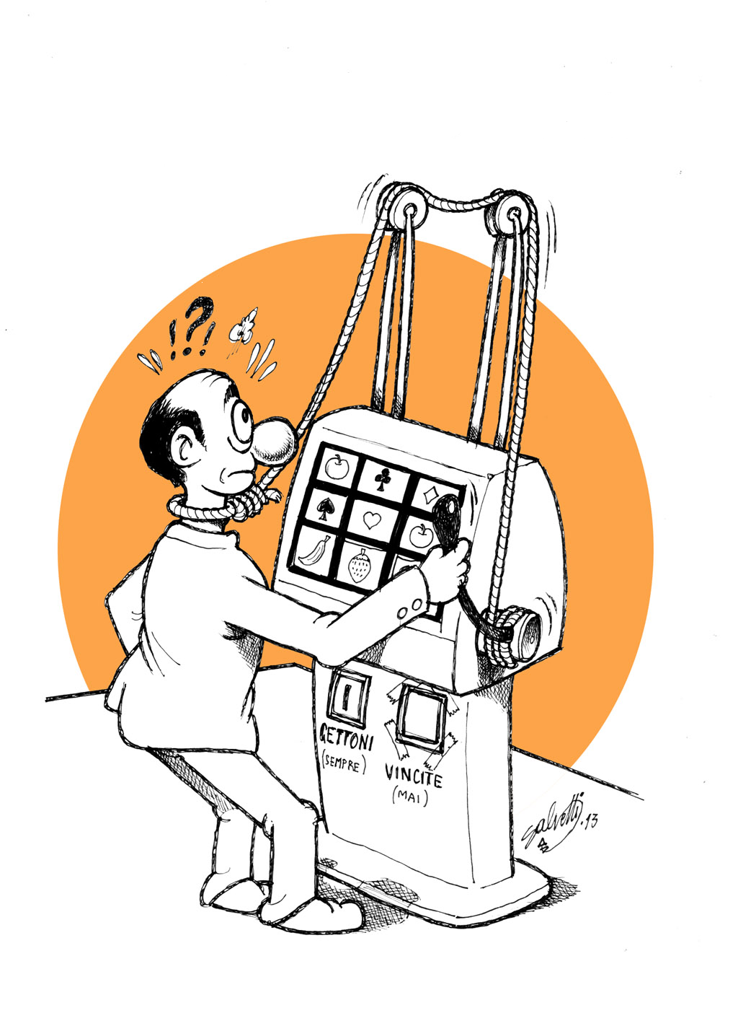
In occasione della campagna di sensibilizzazione e prevenzione delle ludopatie
L’ Amministrazione Comunale di Bultei, in collaborazione con il Servizio di Assistenza Sociale
organizza la presentazione del monologo:
E poi non ho vinto
di Pier Bruno Cosso
Interpreta l’attore Antonello Unida
Seguirà il dibattito con gli interventi
del dott. Francesco Fois, sindaco di Bultei, della dott.ssa Alessandra Nivoli, psichiatra della ATS Sardegna e del dott. Andrea Fenu, educatore presso la comunità S’ Aspru di Siligo (SS),
Bultei, 16 Dicembre 2017, ore17.30
centro culturale Aldo Moro

